Slide 1
О принимаемых мерах по ликвидации очагов аварийности и повышению уровня защищенности населения от дорожно-транспортных происшествий

Slide 2
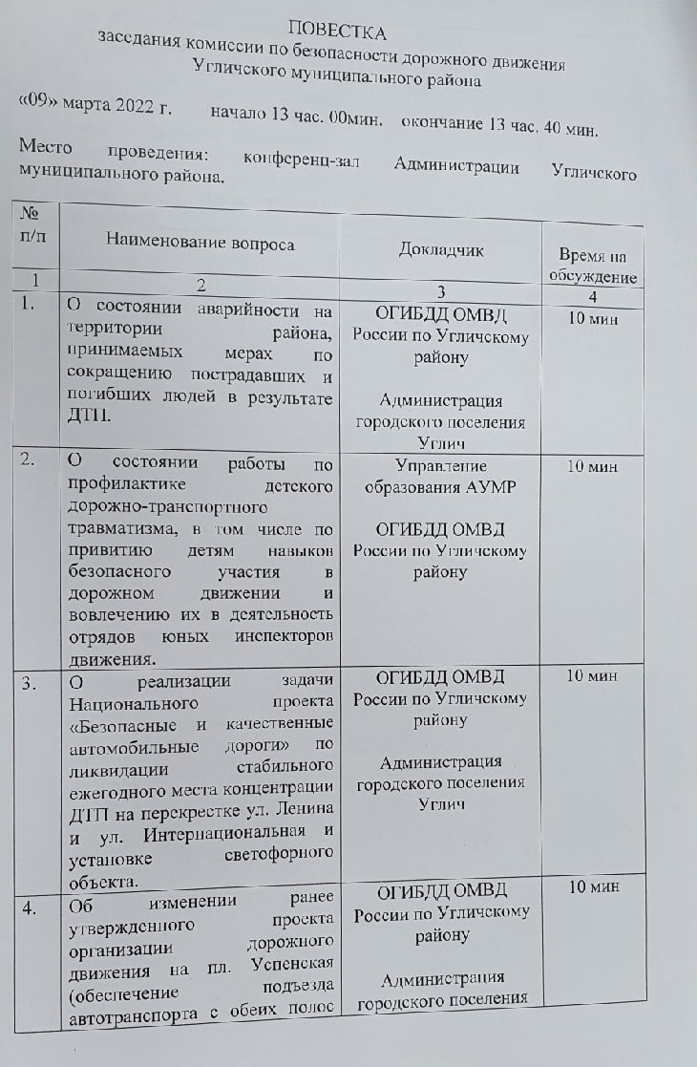
В период с 01.01.2021 по 31.03.2022 г комиссией по безопасности дорожного движения УМР было проведено 6 заседаний, на 5 из которых рассматривались вопросы о принимаемых мерах по ликвидации очагов аварийности и повышению уровня защищенности населения от дорожно-транспортных происшествий.
На основании рассмотренных вопросов было вынесено 9 решений;
В настоящее время продолжается реализация 2-х мероприятий
2

Slide 3
Статистические показатели состояния аварийности
в 2021 году
3

Slide 4
Статистические показатели состояния аварийности
за 4 месяца 2022 года
4

Slide 5
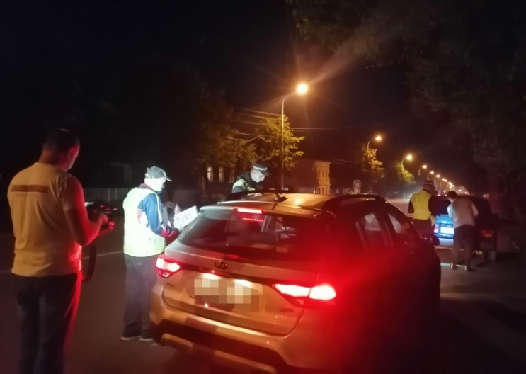
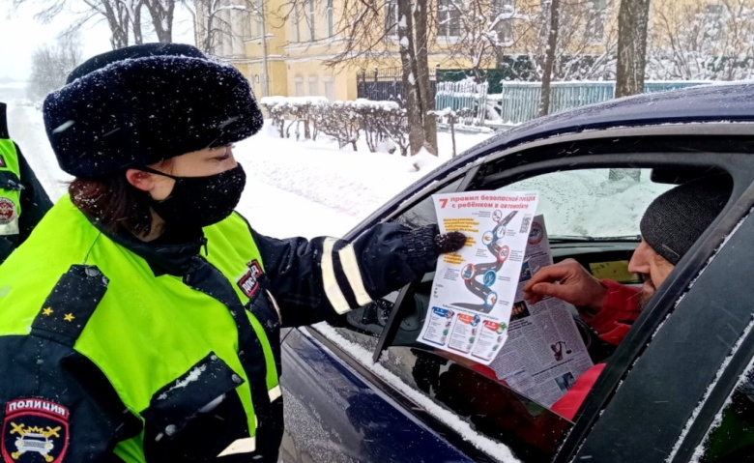
Проведение профилактической работы сотрудниками ОГИБДД ОМВД России по Угличскому району
Проводятся целевые профилактические мероприятия «Пешеходный переход», «Пешеход».
Профилактические мероприятия «Бахус», направленные на выявление водителей, управляющих транспортным средством в нетрезвом состоянии.
Профилактическое мероприятие "Автокресло детям!"

Slide 6
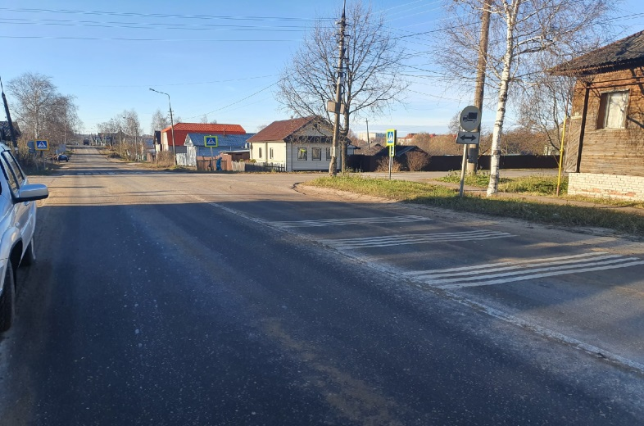
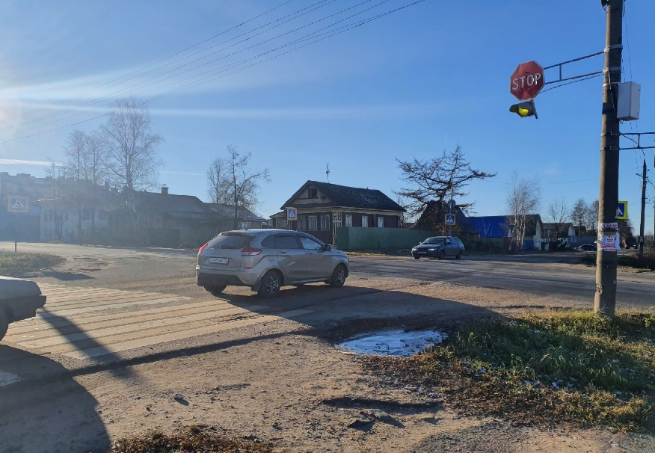
Места концентрации ДТП на дорогах УМР по итогам 2020 года
В городе выявлено 3 места концентрации ДТП, с целью их ликвидации на перекрестках ул.Интернациональная/ ул.Ленина и ул. Интернациональная/ ул. Первомайская нанесено техническое средство ограничения дорожного движения «Шумовые полосы».
Установлены дорожные информационные панно «Внимание аварийный участок дороги»

Slide 7
Места концентрации ДТП на дорогах УМР по итогам 2021 года.
По итогам 2021 года вновь подтвердилось только одно место концентрации ДТП:
на перекрестке ул. Ленина –
ул. Интернациональная.
В текущем году для ликвидации данного МКДТП будут проведены следующие мероприятия:
обновлена дорожная разметка;
установлено дополнительное освещение;
установлен транспортный светофор.

Slide 8
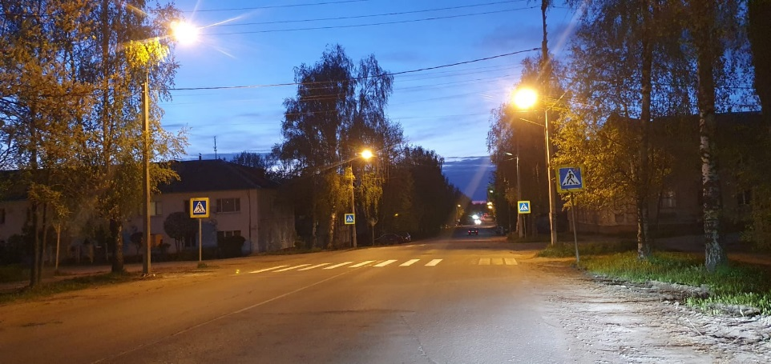
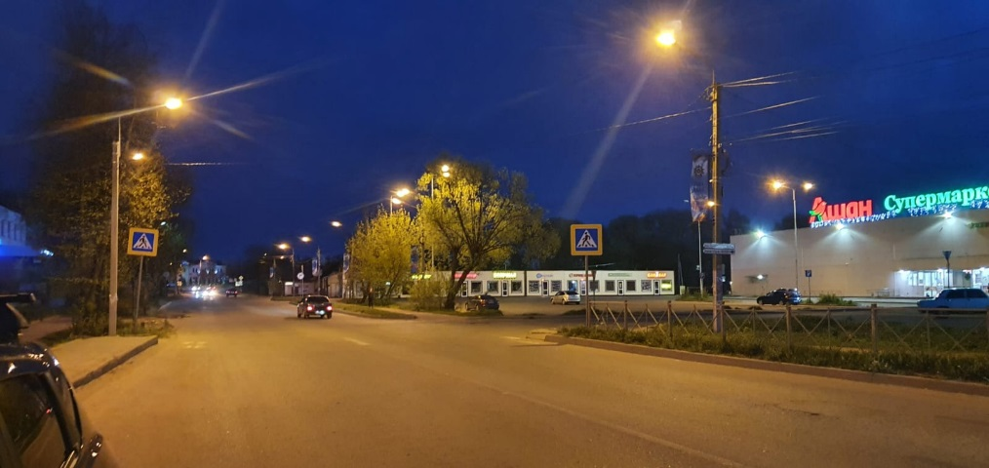
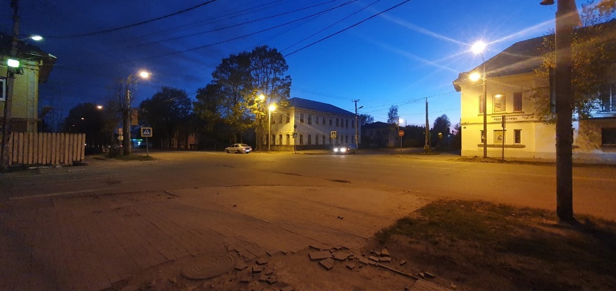
Проводится работа по контролю освещенности пешеходных переходов в соответствии с требованиями ГОСТ
На сегодняшний день в рамках исполнения решений, принятых на заседании комиссии по БДД проведены мероприятия по увеличению освещенности наиболее опасных пешеходных переходов на автомобильных дорогах общего пользования по следующим адресам:
перекресток ул. Ленина и ул. Февральская;
перекресток ул. Ярославская и ул. Свободы;
у дома №4 по ул. Рыбинское шоссе;
у дома № 25 мкр. Мирный.

Slide 9
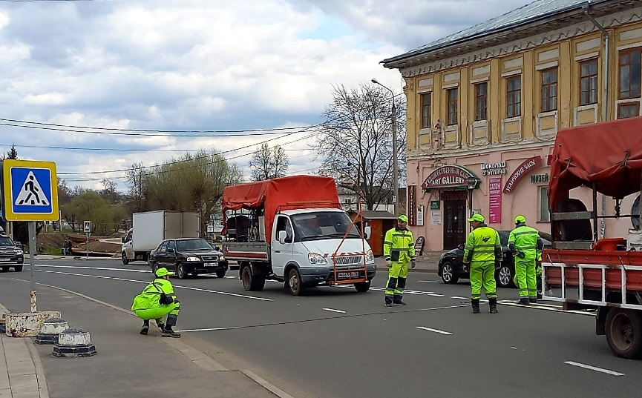
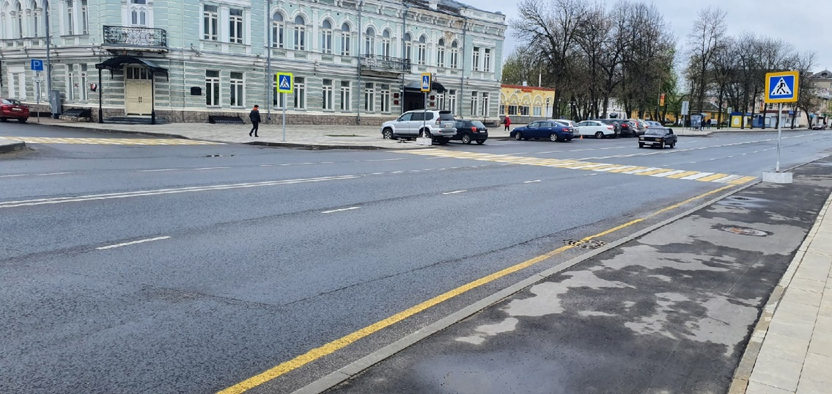
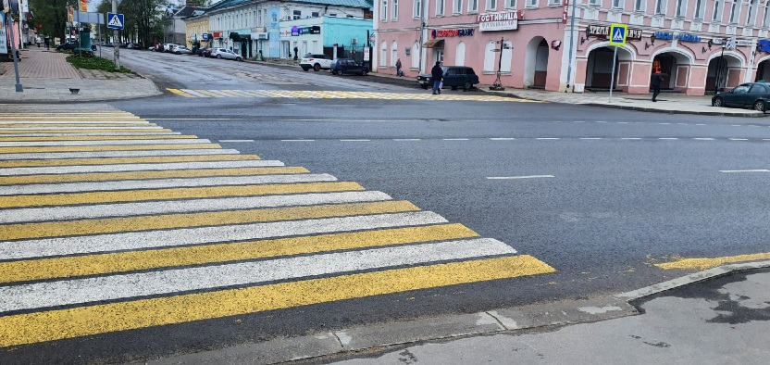
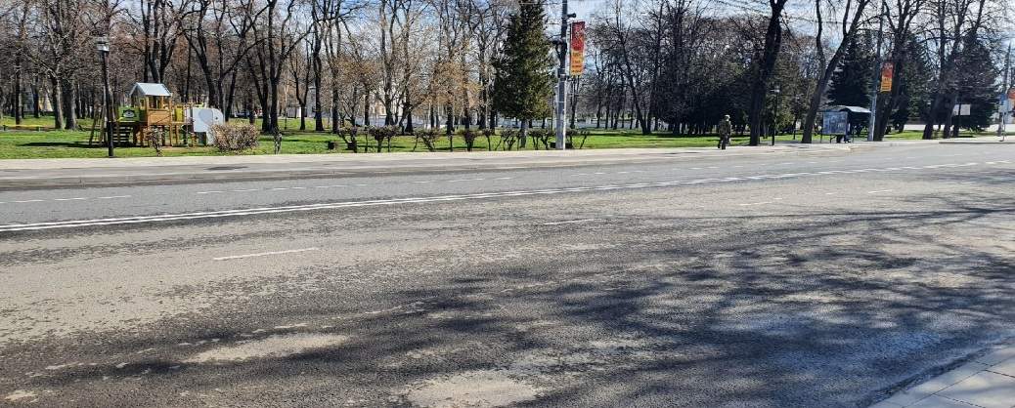
Мероприятия проведенные в 2022 г. в целях повышения уровня защищенности населения от ДТП
Обновлена дорожная разметка

Slide 10
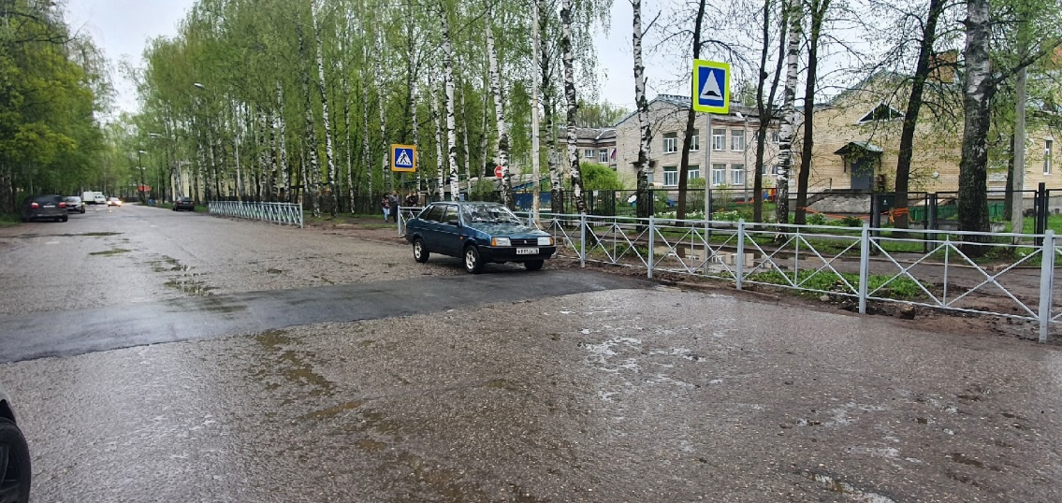
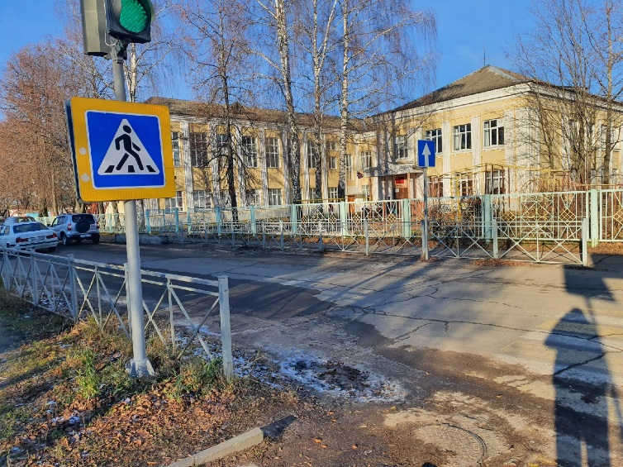
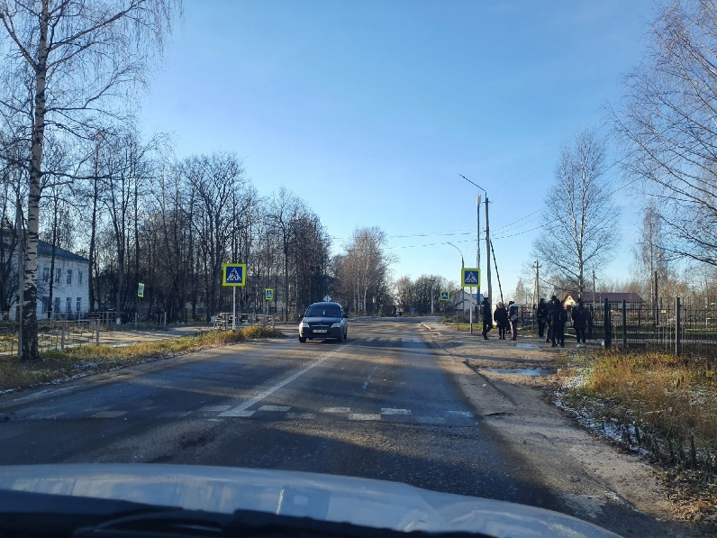
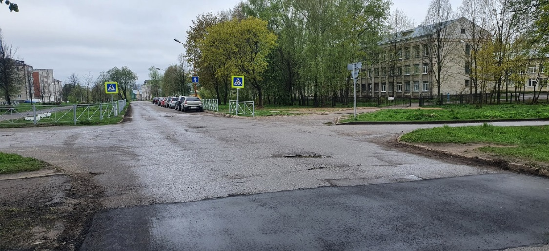
Мероприятия проведенные в 2022 г. в целях повышения уровня защищенности населения от ДТП
Начата работа по установке пешеходных перильных ограждений возле учебных заведений и обустройству средств организации дорожного движения
«Искусственная неровность» .

Slide 11
СПАСИБО ЗА ВНИМАНИЕ!

